Slide 1
Evaluación Técnica y Reingeniería de los Procesos Productivos de la Fábrica Metalmecánica de Tabacundo.
SANGOLQUÍ, ENERO 2015

Slide 2
AUTOR:
LUIS ENRIQUE JARAMILLO RODRÍGUEZ
DIRECTOR: ING. BORYS CULQUI
CODIRECTOR: ING. FAUSTO LUDEÑA
SANGOLQUÍ, ENERO 2015

Slide 3
Antecedentes de la Empresa.
La fábrica metalmecánica de Tabacundo fue creada hace 31 años, por el Directorio del Gobierno Autónomo Descentralizado de la Provincia de Pichincha, para la fabricación de estructuras metálicas y el abastecimiento de la amplia demanda de mobiliario escolar.

Slide 4
Justificación e Importancia
La fábrica metalmecánica de Tabacundo (FMT) de propiedad del Gobierno Autónomo Descentralizado de la Provincia de Pichincha, ha donado en las últimas décadas mobiliario escolar principalmente a Instituciones Educativas de la provincia de Pichincha.
A finales del 2010 la FMT, mediante su máxima autoridad empezó a gestionar convenios de cooperación interinstitucional; aumentó sus necesidades de producción.

Slide 5
Alcance
Evaluar la situación inicial de la FMT, mediante una evaluación técnica, además de presentar una línea base para mediar el estado actual de la producción.
Realizar una reingeniería de procesos en donde se planteé una alternativa de redistribución de los procesos de la empresa.
Presentar un modelo de ordenación de equipos y procesos de producción, utilizando principios establecidos por la metodología “lean manufacturing”, para alcanzar mejoraras en la productividad con un mínimo de desperdicios.
Dimensionar dentro de la nueva distribución los espacios de trabajo necesarios para cada proceso.
Elaborar la documentación básica para facilitar la gestión de ingeniería y gestión de producción, de la fábrica.

Slide 6
OBJETIVO GENERAL.
Realizar una evaluación técnica y reingeniería de los procesos productivos de la “Fábrica metalmecánica de Tabacundo” Gobierno Autónomo Descentralizado de la Provincia de Pichincha (GADP).

Slide 7
Objetivos específicos
Diagnosticar los procesos actuales de la FMT, para determinar las deficiencias y requerimientos a nivel mano de obra, logística y equipamiento, para promover el mejoramiento de las prácticas de ejecución de procesos.
Aplicar filosofía “lean manufacturing”, para optimizar los equipos y las áreas de trabajo, de manera que resulten más económicos y eficientes, cumpliendo con las normas de mantenimiento, seguridad y salud ocupacional.

Slide 8
Objetivos específicos
Elaborar un modelo distribución de equipos y áreas de trabajo en planta, mediante la aplicación de herramientas de reingeniería, basadas en metodología “lean manufacturing”.

Slide 9
Metodología para el análisis, evaluación
y reingeniería de procesos.
El proceso se define como: “Una serie de tareas de valor agregado que se vinculan entre sí para transformar un insumo (materia prima) en un producto”. (Chang, 1996).

Slide 10
Tipos de Metodologías.
Modelo convencional en masa.
Limitaciones o cuellos de botella.
Lean Manufacturing o producción ajustada.

Slide 11
Lean Manufacturing
La manufactura esbelta “o también conocida como sistema de producción Toyota que quiere decir hacer más con menos, menos tiempo, menos espacio, menos esfuerzos humanos menos maquinaria, menos materiales; siempre y cuando siempre y cuando se le esté dando al cliente lo que desea”

Slide 12
Principio de reducción de costos.
La reducción de gastos “él único camino para obtener una ganancia es eliminando los desperdicios de sus procesos, y por lo tanto, reduciendo los costos ganancia= precio – costo.” (Luyster T., Tapping D., & Shuker T., 2003).

Slide 13
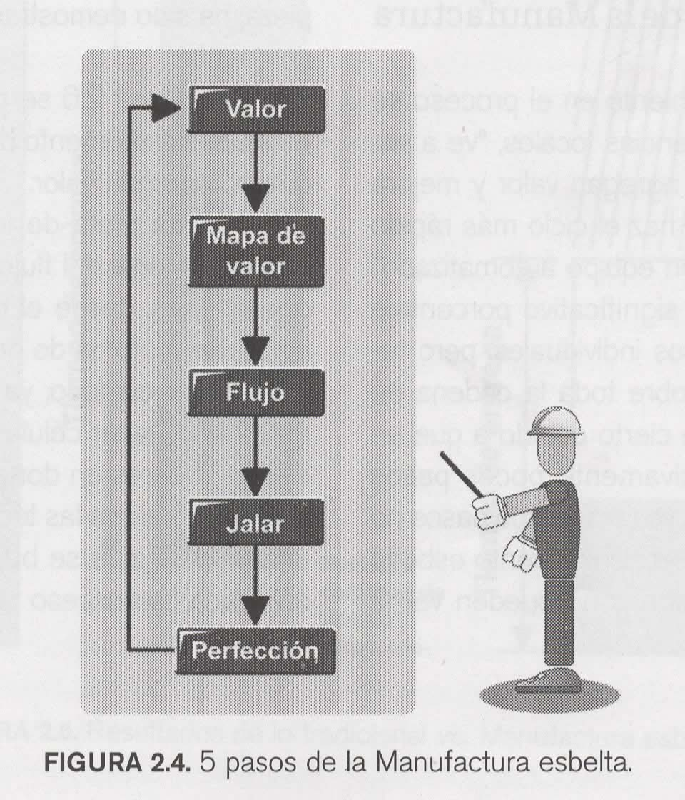
La manufactura esbelta, como se puede apreciar en la figura 2, tiene un proceso de 5 pasos (Womack y Jones, 1996):
Definir que agrega valor para el cliente.
Definir y hacer el mapa del proceso.
Crear un flujo continuo.
Que el consumidor “hale” lo que requiere.
Esforzarse por la excelencia y alcanzar la perfección.

Slide 14
Los 7 desperdicios:

Slide 15
Herramientas Lean.
Supermercado
FIFO
Pacemarkerprocess
5 S en la producción
Control Visual
Heijunka

Slide 16
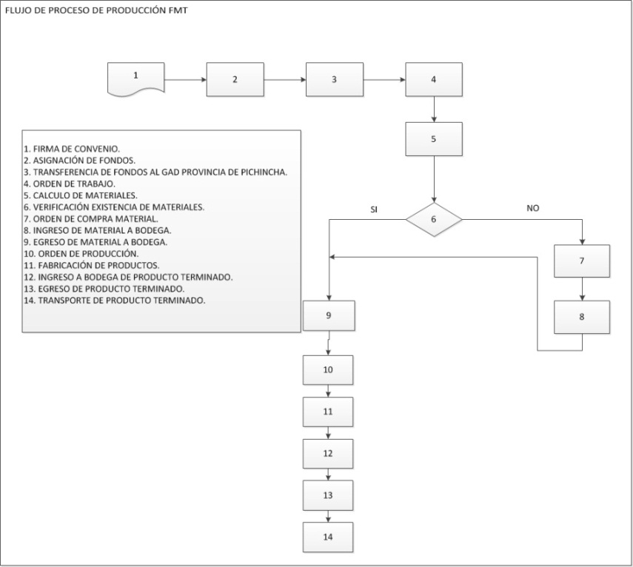
Modelo de Gestión.
Análisis Inicial de la Fabrica Metalmecánica de Tabacundo

Slide 17
 | PRODUCTOS | CANTIDAD
1 | Pupitre unipersonal P1-2005 | 4120
2 | Pupitre bipersonal P2-1 | 2635
3 | Mesas tipo 3 | 2599
4 | Sillas tipo 3 | 2599
5 | Mesas tipo 1 | 1884
6 | Sillas tipo 1 | 1884
7 | Mesa normativa tipo 5 | 350
8 | Silla normativa tipo 5 | 350
9 | Ventanas metálicas varias medidas. | 166
10 | Escritorio metal madera | 112
11 | Sillas para adulto | 112
12 | Juego infantil mini (columpio, esca. Chi) | 34
13 | Archivadores de madera | 16
14 | Escritorios de madera | 16
15 | Estanterías varias medidas | 12
16 | Juego de tableros de básquet | 12
17 | Juego de arcos de indor 300x200 cm | 11
18 | Estructuras metálicas tipo (baterías san.) | 8
19 | Juego de parantes de vóley | 5
Diagnóstico de la Producción.

Slide 18
Agrupación de productos por familias.
Nota: Casillas marcadas con 1: indican los productos y procesos que se realizan.

Slide 19
Constitución familia 1:

Slide 20
Detalle Familia 1:
Producto | Descripción
1 | Pupitre unipersonal P1-2005
2 | Pupitre bipersonal P2-1
3 | Mesas tipo 3
4 | Sillas tipo 3
5 | Mesas tipo 1
6 | Sillas tipo 1
7 | Mesa normativa tipo 5
8 | Silla normativa tipo 5
10 | Escritorio metal madera
11 | Sillas para adulto

Slide 21
Constitución familia 2:

Slide 22
Detalle Familia 2:
Producto | Descripción
13 | Archivadores Madera
14 | Escritorios de Madera

Slide 23
Constitución familia 3:

Slide 24
Detalle Familia 3:
Producto | Descripción
9 | Ventanas metálicas varias medidas.
12 | Juego infantil mini (columpio, esca. chi)
15 | Estanterías varias medidas
16 | Juego de tableros de básquet
17 | Juego de arcos de futbol
18 | Estructuras metálicas.
19 | Juego de parantes de vóley

Slide 25
 | PRODUCTOS | CANTIDAD | VALOR UNITARIO [$] | TOTAL [$]
 | FAMILIA 1
1 | Pupitre unipersonal P1-2005 | 4120 | $ 38,25 | $ 157.590,00
2 | Pupitre bipersonal P2-1 | 2635 | $ 43,81 | $ 115.439,35
3 | Mesas tipo 3 | 2599 | $ 17,58 | $ 45.690,42
4 | Sillas tipo 3 | 2599 | $ 15,59 | $ 40.518,41
5 | Mesas tipo 1 | 1884 | $ 27,03 | $ 50.924,52
6 | Sillas tipo 1 | 1884 | $ 17,95 | $ 33.817,80
7 | Mesa normativa tipo 5 | 350 | $ 14,94 | $ 5.229,00
8 | Silla normativa tipo 5 | 350 | $ 15,28 | $ 5.348,00
10 | Escritorio metal madera | 112 | $ 205,68 | $ 23.036,16
11 | Sillas para adulto | 112 | $ 17,50 | $ 1.96000
 | FAMILIA 2
13 | Archivadores de madera | 16 | $ 240,00 | $ 3.840,00
14 | Escritorios de madera | 16 | $ 160,00 | $ 2.560,00
 | FAMILIA 3
9 | Ventanas metálicas varias medidas. | 166 | $ 59,00 | $ 9794,00
12 | Juego infantil mini (columpio, esca. Chi) | 42 | $ 559,22 | $ 23.487,24
15 | Estanterías varias medidas | 12 | $ 132,56 | $1.590,72
16 | Juego de tableros de básquet | 15 | $ 1.446,16 | $ 21.692,40
17 | Juego de arcos para futbol | 13 | $ 267,64 | $ 3.479,32
18 | Estructuras metálicas tipo (baterías san.) | 8 | $ 1.436,87 | $11.494 ,96
19 | Juego de parantes de vóley | 5 | $ 53,40 | $ 267,00
Rentabilidad Económica:

Slide 26
Ventas y volúmenes de producción:
 | PRODUCTOS | VOLUMEN [UNIDADES] | TOTAL [$] | VOLUMEN DE PRODUCCIÓN. [%] | VENTAS [%]
1 | FAMILIA 1 | 16645 | $ 479.553,66 | 98,27 % | 86 %
2 | FAMILIA 2 | 32 | $ 6.400,00 | 0,19 % | 1 %
3 | FAMILIA 3 | 261 | $ 71.805,64 | 1,24 % | 13 %
 | TOTAL | 16938 | $ 557950, 30 | 100 % | 100 %

Slide 29
 | SECCIONES Y ÁREAS DE FMT | Área Total [m2] | Área [%]
1 | Sección Bodega General | 313,82 | 2,40%
2 | Sección Bodegas de Material | 290,28 | 2,22%
3 | Sección Carpintería | 124,8 | 0,95%
4 | Sección de Estructuras | 734,4 | 5,61%
5 | Área Lacado de mobiliario | 220,66 | 1,69%
6 | Sección Mobiliario | 235,488 | 1,80%
7 | Área Pintura de mobiliario | 206,4 | 1,58%
8 | Sección Producto terminado | 132 | 1,01%
9 | Serigrafía | 117,8 | 0,90%
11 | Muelle de carga de camiones | N/A | N/A
12 | Muelle de descarga de camiones | N/A | N/A
13 | Oficinas de dirección y administración | 350,63 | 11 %
14 | Acceso de Vehículos desde el exterior | N/A | N/A
15 | Acceso de personas a/desde exterior | N/A | N/A
Total de área construida. |  | 2726,28 | 100%
Análisis de Espacios:
Plano

Slide 30
Porcentaje de área construida: 20,83%

Slide 31
Sección Estructuras:
DETALLE | ÁREA [m2] | PORCENTAJE
Maquinaria y equipos | 95,57 | 11,14%
Mesas de trabajo y otros | 70,21 | 8,18%
Total de espacio ocupado | 165,78 | 19,32%

Slide 32
Sección Mobiliario:
SECCIÓN MOBILIARIO
DETALLE | ÁREA [m2] | PORCENTAJE
Maquinaria y Equipos | 69,88 | 25,76%
Mesas de trabajo y otros | 10,48 | 3,86%
Material en proceso | 59,08 | 21,78%
Total espacio Ocupado | 139,44 | 51,41%

Slide 33
Área pintura de mobiliario:
ÁREA DE PINTURA DE MOBILIARIO
DETALLE | ÁREA [m2] | PORCENTAJE
Maquinaria y equipos | 48,52 | 23,51%
Mesas de trabajo y otros | 9,7 | 4,70%
Material en proceso | 59,08 | 28,62%
Total de espacio ocupado | 117,3 | 56,83%

Slide 34
Sección Carpintería:
SECCIÓN CARPINTERÍA
DETALLE | ÁREA [m2] | PORCENTAJE
Maquinaria y equipos | 29,35 | 23,52%
Mesas de trabajo y otros | 15,81 | 12,67%
Material en proceso | 54,192 | 43,42%
Total espacio ocupado | 99,35 | 79,61%

Slide 35
Diagnóstico de la asignación de personal
DISTRIBUCIÓN DEL PERSONAL EN GENERAL
DETALLE | PERSONAS | PORCENTAJE
Área de acabados en madera | 6 | 14,63%
Área pintura de mobiliario | 4 | 9,76%
Bodega | 2 | 4,88%
Cocina | 2 | 4,88%
Mantenimiento | 1 | 2,44%
Planificación de producción - proyectos | 2 | 4,88%
Resto de secciones | 9 | 21,95%
Sección carpintería | 4 | 9,76%
Sección estructuras | 2 | 4,88%
Sección mobiliario | 4 | 9,76%
Servidores públicos | 5 | 12,20%
TOTAL | 41 | 100%

Slide 36
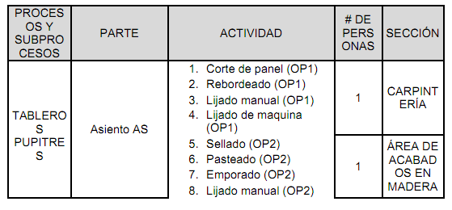
Detalle de asignación de personal en el proceso de fabricación del Pupitre Uniperonal P1-2005

Slide 37
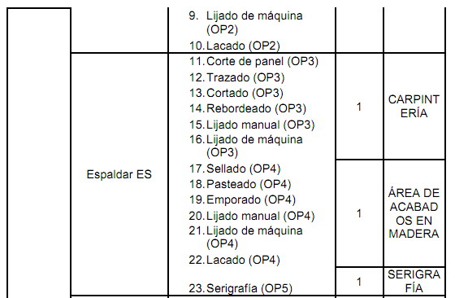

Slide 38
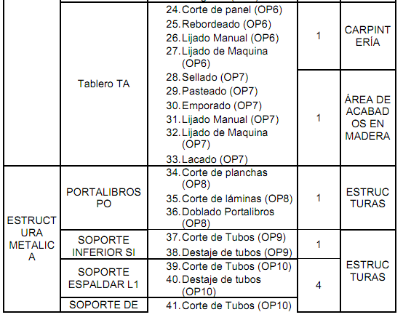

Slide 39
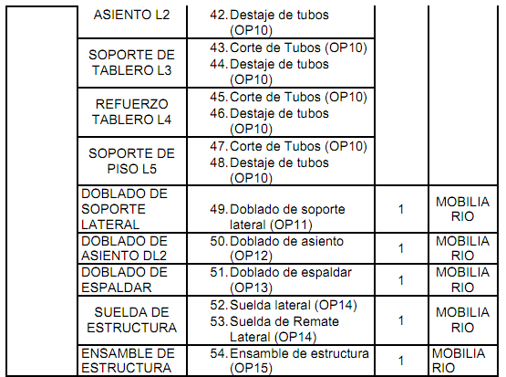

Slide 40
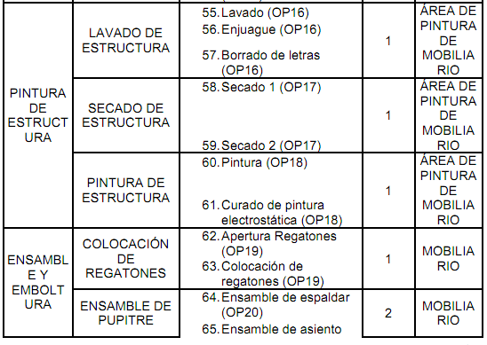

Slide 41
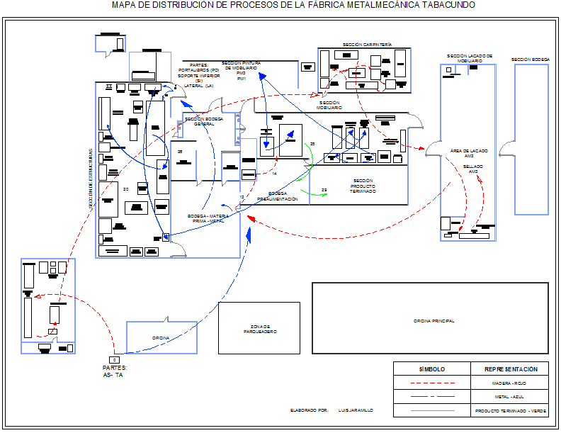
Ruta de Fabricación Familia 1:

Slide 42
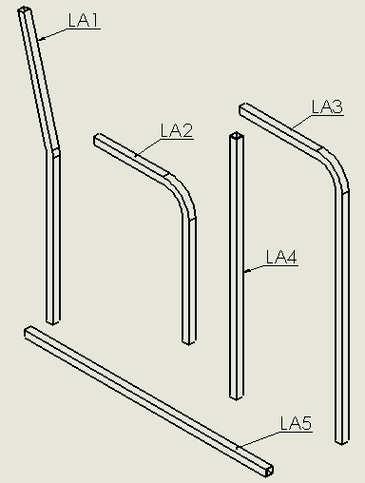
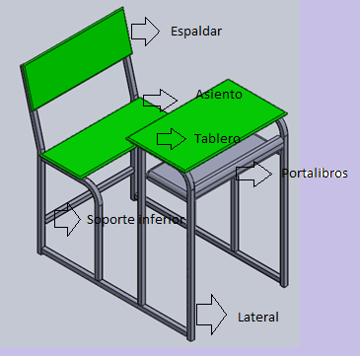

Slide 43
Formulación:
Dónde:
C_{T} = Tiempo de ciclo de persona [s]
C_{M} = Tiempo de ciclo de máquina [s]
DR = Desperdicio en rechazos no recuperables en tiempos de persona [s].
TD = Tiempo de desperdicios. [s]
N_{T}= Número de trabajadores. [u]
N_{M}= Número de máquinas. [u]
DPL= Desperdicio en tiempo de paro por lote de transferencia. [s]
$TP=\frac{\left[C_{T}∗DR+TD\right]}{N_{T}}+DPL$ [s]
$TM= \frac{\left[C_{M}∗DR+PP\right]}{N_{M}}+DPL$ [s]

Slide 44
Tiempo de ciclo:
Dónde:
C: Tiempo de ciclo por unidad de producto: de persona o máquina.
T_{VA} = Tiempo de valor agregado.
T_{NVA} = Tiempo de no valor agregado (parámetro de ajuste)
T_{L} = Tiempo de proceso máquina.
T_{PNP} = Tiempo de paros no programados. (Parámetro de ajuste).
$$C_{T}=T_{VA}+T_{NVA}$$
$$C_{M}=T_{L}+T_{PNP}$$

Slide 45
$$T_{VA}=\sum_{i=1}^{n}{T_{i}}x f_{i}$$
$$T_{L}=\sum_{j=1}^{n}{T_{j}} x f_{j}$$
Dónde:
T: Tiempo de puesto de trabajo.
$n:$ Número de estaciones de trabajo, que componen cada operación.
$f$: Frecuencia con que se repite la actividad, en la elaboración de un producto semielaborado.

Slide 46
Desperdicio por rechazos (DR):
$$DR= (1+\%R_{NR})$$
Dónde:
${\%R}_{NR}$= Fracción de rechazos no recuperables.
El tiempo de desperdicio TD:
Dónde:
DT = Desperdicio en transporte.
PP = Paros por preparación.
$$TD=DT+PP$$

Slide 47
Desperdicio en transporte (DT):
$$DT=({{TT}_{LT}}/{L_{T}})$$
Dónde:
TT_{LT} = Tiempo de transporte de lote de transferencia.
L_{T} = Tamaño del lote de transferencia.
Este desperdicio no afecta al tiempo de ciclo de máquina.
Desperdicio de paro por preparación (PP):
Dónde:
T_{PR} = Tiempo de preparación.
L_{p} = Lote de producción.
L_{P}: Volumen de producto que se pretende obtener en el proceso. (Cantidad de material que se debe poner a disposición de la primera operación y consecuentemente del resto.)
$$\left.PP=({T_{PR}}/{L_{P}}\right)$$

Slide 48
Desperdicio tiempo de paro por lote $\left(DPL\right):$
Dónde:
TE_{LT} = Tiempo de paro en el transporte del lote de transferencia.
L_{T} = Lote de transferencia.
$$\left.DPL=({{TE}_{LT}}/{L_{T}}\right)$$

Slide 49
Producción diaria obtenida:
Dónde:
T_{J} = Tiempo de jornada.
T_{E} = Tiempo de horas extras por jornada.
K = Factor de conversión de horas a segundos.
$${PROD}_{D}={\left(T_{J}+T_{E}\right)x K}/{\left.MAX (TP;TM\right)}$$

Slide 50
Detalle de actividades OP1:
PROCESOS Y SUBPROCESOS | PARTE | ACTIVIDAD | Frecuencia Op. en una u. Producto final [u] | Tiempo valor agregado T_{VA} [s] | Tiempo Proceso máquina T_{L}[s]
TABLEROS PUPITRES | Asiento AS | Corte de panel (OP1) | 1 | 135 | 30
 |  | Rebordeado (OP1) | 1 | 99 | 01
 |  | Lijado Manual (OP1) | 1 | 135 | 169
 |  | Lijado de Maquina (OP1) | 1 | 90 | 01
 |  | Total OP1 |  | 459 | 201

Slide 51
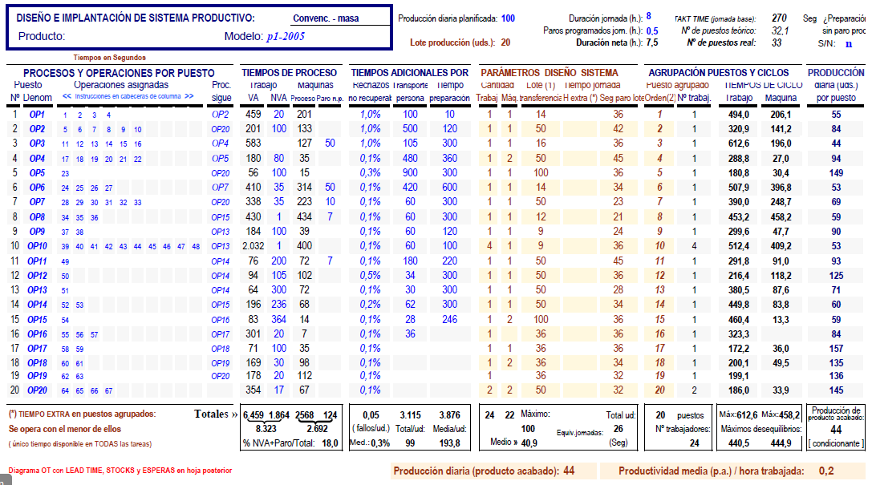
Objetivos

Slide 52
Ejemplo de Calculo OP1:
$$T_{VA}=\sum_{i=1}^{n}{T_{i}}xf_{i}$$
$$T_{VA}=135 \left(1\right)+99\left(1\right)+135\left(1\right)+90(1)$$
$$T_{VA}=459 [s]$$
$$T_{L}=\sum_{j=1}^{n}{T_{j }x f_{i}}$$
$$T_{L}=30 \left(1\right)+1\left(1\right)+169\left(1\right)+1\left(1\right)$$
$$T_{L}=201 [s]$$

Slide 53
Cálculo para los tiempos de proceso por persona (tiempo de proceso) TP:
$$C_{T}=T_{VA}+T_{NVA}$$
$$C_{T}=459+20$$
$$C_{T}=479 [s]$$
Cálculo de desperdicios rechazos no recuperables:
$$DR= (1+\%R_{NR})$$
$$DR= (1+0.01)$$
$$DR= 1,01$$
Cálculo del tiempo de desperdicios:
$$TD=DT+PP$$

Slide 54
Cálculo de desperdicio en transporte:
Datos:
TT_{LT} = 100 (columna de tiempos adicionales tabla 19).
L_{T} = 14 (columna de parámetros de diseño del sistema Tabla 19).
$$DT=({{TT}_{LT}}/{L_{T}})$$
$$DT=({100}/{14})$$
$DT=7,1 \left[\frac{s}{u}\right]$

Slide 55
Cálculo del desperdicio en paros por preparación:
Datos:
T_{PR} = 10 (columnas de tiempos adicionales por preparación tabla 19)
L_{p} = 20 (lote de producción cabecera tabla 19)
$$PP=({T_{PR}}/{L_{P}})$$
$$PP=({10}/{20})$$
$$PP=0,5 [\frac{s}{u}]$$
$$TD=7,1+0,5$$
$$TD=7,6 \left[\frac{s}{u}\right]$$

Slide 56
Cálculo del tiempo de paro por lote:
Datos:
TE_{LT} = 36 (parámetro de diseño del sistema paro por lote de transferencia tabla 19)
L_{T} = 14 (parámetro de diseño del sistema, lote de transferencia tabla 19).
$$DPL=({{TE}_{LT}}/{L_{T}})$$
$$DPL=\frac{36}{14}$$
$$DPL=2,6 \left[\frac{s}{u}\right]$$

Slide 57
Cálculo del tiempo de proceso:
$$TP=\frac{\left[C_{T}∗\left(DR\right)+TD\right]}{N_{T}}+DPL$$
$$TP=\frac{\left[\left(479\right)∗\left(1,01\right)+7,6\right]}{1}+2,6$$
$$TP=493,99 [\frac{s}{u}]$$

Slide 58
Los tiempos de proceso de máquina TM se calculan de la siguiente manera:
$$C_{M}=T_{L}+T_{PNP}$$
$$C_{M}=201+0$$
$$C_{M}=201$$
$$TM= \frac{\left[C_{M}∗\left(DR\right)+PP\right]}{N_{M}}+DPL$$
$$TM= \frac{\left[\left(201\right)∗\left(1,01\right)+0,5\right]}{1}+2,6$$
$$TM=206,1[\frac{s}{u}]$$

Slide 59
Para el cálculo de la producción diaria se tiene la siguiente fórmula:
Datos:
T_{J} = 7,5 horas. (tiempo de jornada).
T_{E} = 0 horas. (tiempo de horas extras por jornada).
T_{p} = 493.99 (ciclo máximo OP1).
$${PROD}_{D}={\left(T_{J}+T_{E}\right)x K}/{MAX (TP;TM)}$$
$${PROD}_{D}=\left(7,5+0\right)∗3600/(493,99)$$
$${PROD}_{D}=\frac{27000}{493,99}$$
$${PROD}_{D}=54.65=55 unidades.$$

Slide 60
Componentes del Tiempo de procesamiento (Takt Time) TP
Operación | Tiempo de Actividad | Tiempos adicionales por |  |  | Parámetros sistema
 | Tiempo de Ciclo CT [s] | Desperdicio en rechazos DR | Tiempo de desperdicio TD [s] | Desperdicio en tiempo por lote de transferencia DPL [s] | Número de trabajadores NT | Takt Time TP [$\frac{s}{u}]$
OP1 | 479 | 1,01 | 7,64 | 2,57 | 1 | 494,0
OP2 | 301 | 1,01 | 16,00 | 0,84 | 1 | 320,9
OP3 | 583 | 1,01 | 21,56 | 2,25 | 1 | 612,6
OP4 | 260 | 1,00 | 27,60 | 0,90 | 1 | 288,8
OP5 | 156 | 1,00 | 24,00 | 0,36 | 1 | 180,8
OP6 | 445 | 1,00 | 60,00 | 2,43 | 1 | 507,9
OP7 | 373 | 1,00 | 16,20 | 0,46 | 1 | 390,0
OP8 | 431 | 1,00 | 20,00 | 1,75 | 1 | 453,2
OP9 | 284 | 1,00 | 12,67 | 2,67 | 1 | 299,6
OP10 | 2033 | 1,00 | 11,67 | 4,00 | 4 | 512,4
OP11 | 276 | 1,00 | 14,60 | 0,90 | 1 | 291,8
OP12 | 199 | 1,01 | 15,68 | 0,72 | 1 | 216,4
OP13 | 364 | 1,00 | 15,60 | 0,56 | 1 | 380,5
OP14 | 432 | 1,00 | 16,24 | 0,68 | 1 | 449,8
OP15 | 447 | 1,00 | 12,58 | 0,36 | 1 | 460,4
OP16 | 321 | 1,00 | 7,10 | 1,00 | 1 | 329,4
OP17 | 171 | 1,00 | 16,39 | 1,00 | 1 | 188,6
OP18 | 199 | 1,00 | 19,89 | 0,94 | 1 | 220,0
OP19 | 198 | 1,00 | 5,11 | 0,89 | 1 | 204,2
OP20 | 371 | 1,00 | 12,10 | 0,64 | 2 | 192,4
 | Total CT | Total DR | Total TD | Total DPL | Total NT
 | 8323 | 20,05 | 352,63 | 25,92 | 24

Slide 61
Datos para el establecimiento del “diagrama de Pareto”.
Puestos | Total del Takt time | Acumulado | Acumulado porcentual
OP3 | 612,6 | 612,7 | 9%
OP10 | 585,3 | 1198,0 | 17%
OP14 | 584,8 | 1782,8 | 25%
OP6 | 507,8 | 2290,6 | 32%
OP1 | 489,2 | 2779,8 | 39%
OP15 | 460,4 | 3240,2 | 45%
OP8 | 458,2 | 3698,4 | 51%
OP7 | 390,1 | 4088,5 | 57%
OP13 | 380,6 | 4469,1 | 62%
OP16 | 329,4 | 4798,5 | 67%
OP2 | 320,8 | 5119,3 | 71%
OP9 | 299,7 | 5419,0 | 75%
OP11 | 291,8 | 5710,8 | 79%
OP4 | 288,8 | 5999,6 | 83%
OP18 | 220 | 6219,6 | 86%
OP12 | 216,4 | 6436,0 | 89%
OP19 | 204,2 | 6640,2 | 92%
OP20 | 192,1 | 6832,3 | 95%
OP17 | 188,6 | 7020,9 | 97%
OP5 | 180,9 | 7201,8 | 100%

Slide 62
PUESTO | DETALLE
OP3 | Corte y preparación de espaldar ES
OP10 | Corte y preparación de lateral LA
OP14 | Suelda de lateral LA
OP6 | Corte y preparación de tablero TA
OP1 | Corte y preparación de asiento.
OP15 | Ensamble de estructura
OP8 | Corte y preparación de portalibros
OP7 | Acabados en madera tablero TA
OP13 | Doblado de espaldar
OP16 | Lavado de estructura
OP2 | Acabados en madera tablero asiento AS
OP9 | Corte y preparación de soporte inferior SI
Donde se puede observar que el 80% de los desperdicios se encuentra en las operaciones del cuadro del lado derecho.

Slide 63
Definir y generar el mapa de proceso.

Slide 64
Mapa de valor actual de la “FMT”.

Slide 65
Equilibrio de cargas:
PUESTO | PROD/D
OP1 | 55
OP2 | 84
OP3 | 44
OP4 | 94
OP5 | 149
OP6 | 53
OP7 | 69
OP8 | 59
OP9 | 90
OP10 | 53
OP11 | 93
OP12 | 125
OP13 | 71
OP14 | 60
OP15 | 59
OP16 | 84
OP17 | 157
OP18 | 135
OP19 | 136
OP20 | 145
Promedio | 90,75

Slide 67
OPERACIÓN | SOLUCIONES A IMPLEMENTAR. | HERRAMIENTA LEAN
OP3 | Reducir los paros por preparación de 300 [s] a 110 [s] Incrementar el número de personas y maquinas 1 unidad. | Shoninka. Instrucciones de trabajo.
OP10 | Precisar el modo en que se realiza el trabajo mediante mejoras puntuales shoninka. Disminuir el número de personas y el número de máquinas. | Shoninka. Instrucciones de trabajo.
OP14 | Reducir los tiempos que no agregan valor de 236 [s] a 87 [s]. Reducción de los tiempos de preparación de 300 [s] a 200 [s]. | Shoninka. Supermercado
OP6 | Reducir el tiempo de transporte del lote de transferencia de 420 [s] a 320 [s]. Reducir los paros programados de 600 [s] a 400 [s]. Aumentar 1 trabajador y 1 máquina. | Shoninka. Shoninka
OP1 | Aumentar 1 trabajador. | Shoninka
OP15 | Reducir los tiempos que no agregan valor de 364 [s] a 200 [s]. | Eficiencia
OP8 | Aumentar 1 trabajador y 1 máquina. | Shoninka
OP7 | Aumentar 1 trabajador y 1 máquina. | Shoninka

Slide 68
OP13 | Reducir los tiempos que no agregan valor de 300[s] a 210 [s]. | Shoninka.
OP16 | Reducir los tiempos que no agregan valor a lo mínimo posible. Incrementar el lote de transferencia a 40 unidades. Reducir los tiempos de transporte de 36 [s] a 10 [s]. Continua Reducir los tiempos de preparación de 50 [s] a 20 [s]. | Eficiencia. Tackt time. Retiro constante. Shoninka.
OP2 | Reducir los tiempos que no agregan valor de 100 [s] a 75 [s]. Reducir el lote de transferencia a 40 unidades. | Shoninka. Kanban.
OP9 | Reducir los tiempos que no agregan valor de 100 [s] a 96 [s]. | Shoninka

Slide 69
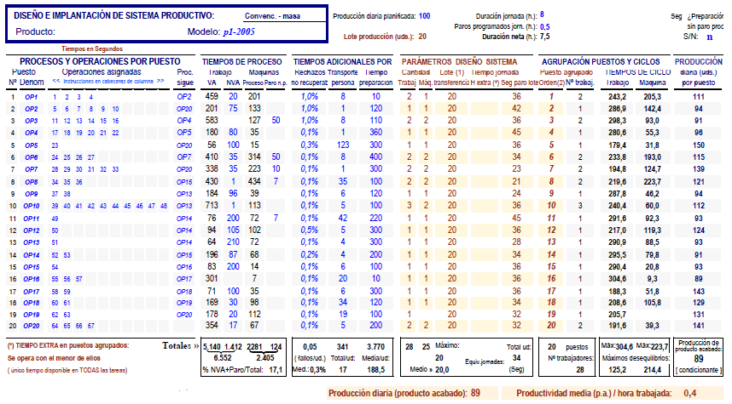
Determinación de los puestos de trabajo y asignación de tareas, nuevo diseño.

Slide 70
Crear un Flujo continuo, a partir de equilibrio de cargas.
Flujo de Proceso, basada en el Mapa de Valor Actual VSM_{A.}
Objetivos

Slide 71
Mapa de Valor Futuro VSM_{F}, Implantación LEAN FMT:

Slide 72
Implantación Lean basada en el mapa de valor futuro VSM_{F}, Fábrica Metalmecánica de Tabacundo

Slide 73
Determinación del área de producto en proceso VSM_{F:}
ÁREA DE PRODUCTO EN PROCESO. | OPERACIONES | CAUSAS
1 | Entre las operaciones OP3 y OP4. | Diferencia de la producción diaria entre OP3 y OP4 de 5 unidades.
2 | Área de producto en proceso entre las operaciones OP4 y OP5. | Diferencia de la producción diaria entre OP4 y OP5 de 54 unidades.
3 | Área de producto en proceso seguridad entre las operaciones OP6 y OP7. | Diferencia de la producción diaria entre OP6 y OP7 de 24 unidades.
4 | Área de producto en proceso entre las operaciones OP10 y OP11. | Por seguridad y en base a la experiencia adquirida en la estadía en la FMT, ya que los consumibles de la cortadora son importados, y a falta de estos se los hace con una tronzadora manual.
5 | Área de producto en proceso entre las operaciones OP18 y OP19. | Diferencia de la producción diaria entre OP18 y OP19 de 3 unidades.

Slide 74
Formulación:
El área de producto en proceso, está representada mediante las siglas SG (Stock de seguridad), y estará establecido mediante la siguiente formula:
$$SG=\left({{PROD}_{D}}_{n}−{{PROD}_{D}}_{n−1}\right) x fs.$$
Donde:
PROD_{D}: Producción diaria.
n: Numero de la operación.
fs: Factor de seguridad.

Slide 75
Tomaremos como ejemplo el área de producto en proceso #1, entre las operaciones OP3 y OP4.
Datos:
Producción diaria OP3: 91 unidades.
Producción diaria OP4: 96 unidades.
Factor de seguridad: 2.
$$SG=\left({{PROD}_{D}}_{n}−{{PROD}_{D}}_{n−1}\right) x fs.$$
$$SG=\left(96−91\right) x 2$$
$$SG=10 unidades.$$

Slide 76
Tamaño de las áreas de producto en proceso establecidas en el VSM_{F.}
ÁREA DE PRODUCTO EN PROCESO. | OPERACIONES | PRODUCCIÓN DIARIA | VALOR
1 | OP4 | 96 | 10
 | OP3 | 91
2 | OP5 | 150 | 108
 | OP4 | 96
3 | OP7 | 139 | 48
 | OP6 | 115
4 | OP10 | 112 | 224
 | OP11 | 93
5 | OP19 | 131 | 4
 | OP18 | 129

Slide 77
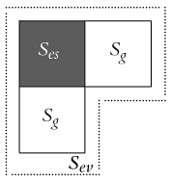
Desarrollo de los espacios necesarios dentro de la FMT.
Superficie estática: S_{es}.
Superficie de gravitación: Sg.
$$S_{g}=S_{es} x n$$
Superficie de evolución: Sev.
$$S_{ev}=\left(S_{es}+S_{g}\right) x k$$
Superficies de Guerchet.
(Cuatrecasas, 2009)
Siendo k, un coeficiente que varía en función de la proporción entre el volumen de material
$$S_{t}= S_{es}+S_{g}+S_{ev}$$
$$S_{t}=S_{es}+\left(S_{es}∗n\right)+\left[S_{es}+\left(S_{es}∗n\right)\right]∗k$$
$$S_{t}=S_{es}∗\left[1+n+k+\left(n∗k\right)\right]$$
TIPOS DE ACTIVIDAD PRODUCTIVA | k
Gran industria, alimentación y evacuación mediante puente grúa | 0,05 a 0,15
Trabajo en cadena, con transporte aéreo | 0,1 a 0,25
Textil, hilados | 0,05 a 0,25
Textil, tejidos | 0,5 a 1
Relojería y joyería | 0,75 a 1
Pequeña mecánica | 1,5 a 2
Industria mecánica | 2 a 3

Slide 78
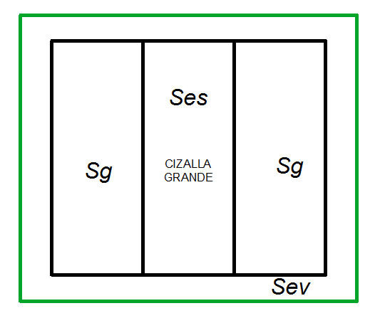
Ejemplo de Calculo:
Sección Estructuras:
Equipo: Cizalla Grande.
Dimensiones: 7,2 X 2,8 [m]
n: Lados operativos: 2
$$S_{g}=S_{es} x n$$
$$S_{g}=(7,2∗2,8) x 2$$
$$S_{ev}=\left(S_{es}+S_{g}\right) x k$$
$$S_{ev}=\left((20,16)+40.32\right) x 1.5$$
$$S_{ev}=90,72m^{2}$$
$$S_{t}= S_{es}+S_{g}+S_{ev}$$
$$S_{t}= 20,16+40,32+90,72$$
$$S_{t}= 151,2m^{2}$$
Cizalla grande
S_{es} | 20,16 | k | 1,5
S_{g} | 40,32 | n | 2
S_{ev} | 90,72
St | 151,2

Slide 79
SUPERFICIES NECESARIAS PARA LOS PUESTOS DE TRABAJO
Estación de trabajo con espacio para materiales, útiles y sistemas necesarios. | SUPERFICIES NECEARÍAS |  |  | Superficie total por estación [m2] | CANTIDAD DE EQUIPOS | SUPERFICIE TOTAL DE LA OPERACIÓN
 | ESTÁTICA | GRAVITACIONAL | EVOLUCIÓN
 | Rectangular [m2] | Equipos iguales [m2] | Para k= 1,5. [m2]
OP1- OP3- OP6
Cierra de corte | 11,31 | 22,62 | 50,90 | 84,83 | 1 | 84,83
Rebordeadora | 3,45 | 6,9 | 15,53 | 25,88 | 2 | 51,75
Lijado Manual | 2,39 | 4,78 | 10,76 | 17,93 | 1 | 17,93
Lijado de maquina | 2,4 | 4,8 | 10,80 | 18,00 | 1 | 18,00

Slide 80
MEJORAS EN DISTANCIAS DE TRANSPORTE
OPERACIÓN | ACTUAL | PROPUESTO | VARIACIÓN
 |  |  | DISTANCIA | PORCENTAJE
 | DISTANCIA [m] | DISTANCIA [m] | DIFERENCIA [m] | VARIACIÓN EN %
OP1 | 83 | 6,73 | 76,3 | 92%
OP2 | 415 | 0,62 | 414,4 | 100%
OP3 | 87,15 | 6,73 | 80,4 | 92%
OP4 | 398,4 | 0,62 | 397,8 | 100%
OP5 | 747 | 102,00 | 645,0 | 86%
OP6 | 348,6 | 6,73 | 341,9 | 98%
OP7 | 49,8 | 0,62 | 49,2 | 99%
OP8 | 49,8 | 28,64 | 21,2 | 42%
OP9 | 49,8 | 5,20 | 44,6 | 90%
OP10 | 49,8 | 4,00 | 45,8 | 92%
OP11 | 149,4 | 34,97 | 114,4 | 77%
OP12 | 28,22 | 4,00 | 24,2 | 86%
OP13 | 24,9 | 3,00 | 21,9 | 88%
OP14 | 51,46 | 3,00 | 48,5 | 94%
OP15 | 23,24 | 5,00 | 18,2 | 78%
OP16 | 29,88 | 17,00 | 12,9 | 43%
OP17 | 41,5 | 5,00 | 36,5 | 88%
OP18 | 415 | 28,00 | 387,0 | 93%
OP19 | 3,32 | 16,00 | -12,7 | -382%
OP20 | 87,15 | 4,00 | 83,2 | 95%
SUMATORIA | 3132,42 | 281,8

Slide 81
MEJORAS EN TIEMPOS DE TRANSPORTE
OPERACIÓN | ACTUAL | PROPUESTO | VARIACIÓN
 |  |  | TIEMPO | PORCENTAJE
 | TIEMPO [s] | TIEMPO [s] | DIFERENCIA [s] | VARIACIÓN EN %
OP1 | 100 | 8 | 92,0 | 92%
OP2 | 500 | 1 | 499,0 | 100%
OP3 | 105 | 8 | 97,0 | 92%
OP4 | 480 | 1 | 479,0 | 100%
OP5 | 900 | 123 | 777,1 | 86%
OP6 | 420 | 8 | 411,9 | 98%
OP7 | 60 | 1 | 59,3 | 99%
OP8 | 60 | 35 | 25,5 | 42%
OP9 | 60 | 6 | 53,7 | 90%
OP10 | 60 | 5 | 55,2 | 92%
OP11 | 180 | 42 | 137,9 | 77%
OP12 | 34 | 5 | 29,2 | 86%
OP13 | 30 | 4 | 26,4 | 88%
OP14 | 62 | 4 | 58,4 | 94%
OP15 | 28 | 6 | 22,0 | 78%
OP16 | 36 | 20 | 15,5 | 43%
OP17 | 50 | 6 | 44,0 | 88%
OP18 | 500 | 34 | 466,3 | 93%
OP19 | 4 | 19 | -15,3 | -382%
OP20 | 105 | 5 | 100,2 | 95%
SUMATORIA | 3774 | 340

Slide 82
Parámetro de eficiencia del sistema.
Calculo del Lead Time.
El Lead Time se define como el tiempo total de proceso para obtener el primer lote de producción completo L_{P}.
El Lead Time se define como:
$$LT=\frac{L_{p}}{c}∗\left[\sum_{i=1}^{n}{\left({T_{P}}_{n}\right)+T_{Pcon}∗\left(c−1\right)}\right]$$
LT: Lead Time. (Tiempo de espera).
n: Número de operaciones.
Lp: Lote de producción.
T_{p}: Tiempo de proceso.
T_{pcon}: Tiempo de proceso de la operación condicionante.
c: Numero de lotes de transferencia.
$$c=\frac{L_{P}}{L_{t}}$$

Slide 83
Lead Time sistema de producción actual.
OPERACIÓN | T_{P} [s/u] | L_{P} [u] | Lead time [s]
OP1 | 494 | 20 | 9880
OP2 | 320,9 | 20 | 6418
OP3 | 612,6 | 20 | 12252
OP4 | 288,8 | 20 | 5776
OP5 | 180,8 | 20 | 3616
OP6 | 507,9 | 20 | 10158
OP7 | 390 | 20 | 7800
OP8 | 453,2 | 20 | 9064
OP9 | 299,6 | 20 | 5992
OP10 | 512,4 | 20 | 10248
OP11 | 291,8 | 20 | 5836
OP12 | 216,4 | 20 | 4328
OP13 | 380,5 | 20 | 7610
OP14 | 449,8 | 20 | 8996
OP15 | 460,4 | 20 | 9208
OP16 | 323,3 | 20 | 6466
OP17 | 172,2 | 20 | 3444
OP18 | 200,1 | 20 | 4002
OP19 | 199,1 | 20 | 3982
OP20 | 186 | 20 | 3720
 | TOTAL LT |  | 138796
$$138796 s∗\frac{1h}{3600 s}=38,55 h$$

Slide 84
Lead Time sistema de producción a implementar.
OPERACIÓN | TP | LP | Lead Time
OP1 | 243,2 | 20 | 4864
OP2 | 286,9 | 20 | 5738
OP3 | 298,3 | 20 | 5966
OP4 | 280,6 | 20 | 5612
OP5 | 179,4 | 20 | 3588
OP6 | 233,8 | 20 | 4676
OP7 | 194,8 | 20 | 3896
OP8 | 219,6 | 20 | 4392
OP9 | 287,8 | 20 | 5756
OP10 | 240,4 | 20 | 4808
OP11 | 291,6 | 20 | 5832
OP12 | 217 | 20 | 4340
OP13 | 290,9 | 20 | 5818
OP14 | 295,5 | 20 | 5910
OP15 | 290,4 | 20 | 5808
OP16 | 304,6 | 20 | 6092
OP17 | 188,3 | 20 | 3766
OP18 | 208,6 | 20 | 4172
OP19 | 205,7 | 20 | 4114
OP20 | 191,6 | 20 | 3832
 | TOTAL LT |  | 98980
$$LT=98980 s∗\frac{1 h}{3600 s}=27,49 h$$

Slide 85
MEJORAS EN PRODUCCIÓN DIARIA
OPERACIÓN | ACTUAL | PROPUESTO | VARIACIÓN
 | PROD_{D} | PROD_{D} | DIFERENCIA | INCREMENTO %
OP1 | 55 | 111 | 56 | 102%
OP2 | 84 | 91 | 7 | 8%
OP3 | 44 | 90 | 46 | 105%
OP4 | 94 | 140 | 46 | 49%
OP5 | 149 | 141 | -8 | -5%
OP6 | 53 | 114 | 61 | 115%
OP7 | 69 | 138 | 69 | 100%
OP8 | 59 | 121 | 62 | 105%
OP9 | 90 | 94 | 4 | 4%
OP10 | 53 | 112 | 59 | 111%
OP11 | 93 | 92 | -1 | -1%
OP12 | 125 | 125 | 0 | 0%
OP13 | 71 | 93 | 22 | 31%
OP14 | 60 | 91 | 31 | 52%
OP15 | 59 | 93 | 34 | 58%
OP16 | 84 | 89 | 5 | 6%
OP17 | 157 | 144 | -13 | -8%
OP18 | 135 | 125 | -10 | -7%
OP19 | 136 | 132 | -4 | -3%
OP20 | 145 | 140 | -5 | -3%
Mejoras en la productividad.

Slide 86
Productividad media por hora trabajada.
La producción media por hora trabajada Pmed, establece que cantidad de producto terminado (salida), se obtiene para diferentes factores que intervienen en el proceso de producción.
$$Pmed=\frac{{PROD}_{OC}}{NT∗TJ}$$
Donde:
Pmed: Productividad medio/ hora trabajada.
PROD_{OC}: Productividad diaria de la operación condicionante.
Nt: Número de trabajadores.
TJ: Jornada base de horas de trabajo.
PARÁMETRO | ACTUAL | PROPUESTA
PROD_{OC} | 44 | 89
NT | 24 | 29
TJ | 8 | 8
Pmed | 0,2 | 0,4
Pmed% | 20% | 40%

Slide 87
Definir un sistema que “Jale” (PULL).
Sistema de transmisión de la información de las necesidades del proceso hacia atrás llamada tarjetas kanban.
Existen dos clases de tarjetas kanban:
Tarjeta o kanban de producción: Se utiliza para pedir al proceso anterior, un lote de producto que ya se haya consumido. El kanban de producción indica la cantidad que debe ordenarse que produzca el proceso anterior.
Tarjeta o kanban de movimiento o transporte: Se utiliza para solicitar el movimiento de un lote o contenedor de producto semiterminado o terminado para que sea llevada al siguiente proceso o una bodega de almacenamiento. El kanban de transporte indica la cantidad a enviar al proceso siguiente.

Slide 88
Lo ideal es que exista un total de tarjetas que permitan cubrir el lapso de tiempo (Lead Time) existente desde que se solicita un material al principio de un proceso colocando la tarjeta T en un contenedor vacío, hasta que se obtiene el contenedor lleno situado en el mismo lugar.
Q: Consumo medio previsto del material por unidad de tiempo (ejemplo, número de piezas por día).
TP: Tiempo de proceso maximo.
q: Capacidad del contenedor (cantidad que figura en la tarjeta) con la que se llenara el mismo.
K: Cantidad total de tarjetas kanban que podrían existir entre las de tipo de transporte y las de producción. La distribución entre las de un tipo y otro dependerá del proceso (si hay o no producción en el proceso al que se le solicite el material), el número de componentes y productos procesados y las cantidades que figuren en las tarjetas.

Slide 89
Por lo que debe cumplirse:
$$K=\frac{Q x Tp}{q}$$
Es necesario considerar un stock de tarjetas de seguridad y se expresan mediante la ecuación:
Donde:
$µ$: Coeficiente de seguridad.
$Ke$: Tarjetas kanban extras.
$$Ke=µ x\frac{Q x Tp}{q}$$
Por lo que el total de tarjetas kanban serán:
$$KT=K+Ke=\frac{Q x Tp x (1+µ)}{q}$$

Slide 90
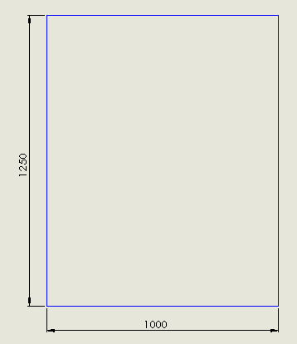
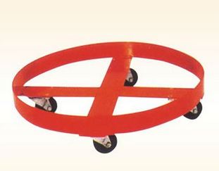
Definición de la capacidad del contenedor:
Se determinada mediante el siguiente razonamiento.
Peso del tablero de asiento: 542.79 g.
Capacidad de carga del porta contenedor: 200 kg.
$$=\frac{200000 [g]}{542.79 \left[g\right]}$$
$$q=368 unidades.$$

Slide 91
ítem | Capacidad de carga del contenedor [kg] | Peso a cargar [gr] | Capacidad del contenedor "q" [u]
Kanban 1 | 200 | 542,79 | 368
Kanban 2 | 200 | 407,84 | 490
Kanban 3 | 200 | 806,43 | 248
Kanban 4 | 200 | 1180,09 | 169
Kanban 5 | 200 | 270,38 | 740
Kanban 6 | 1500 | 4618,96 | 260
Kanban 7 | 200 | 1196,04 | 167
Kanban 8 | 200 | 773,36 | 259
Kanban 9 | 200 | 944,66 | 212
Kanban 10 | 200 | 2309,48 | 87
Kanban 11 | 1500 | 16069,42 | 9
Kanban 12 | 1500 | 17151,38 | 9
Por lo tanto:
Ejemplo de cálculo kanban 1:
$$K=\frac{Q x Tp x (1+u)}{q}$$
$$K=\frac{91 \left[unidades\right]x 286,9 \left[sg\right] x (1+1,2) }{368 \left[unidades\right]}$$
$$K=156.$$

Slide 92
Determinación del número de kanban necesarios:
Ítem | OPERACIÓN
kanban 1 | OP1-OP2
kanban 2 | OP3- OP4- OP5
kanban 3 | OP6-OP7
kanban 4 | OP8
kanban 5 | OP9
kanban 6 | OP10
kanban 7 | OP11
kanban 8 | OP12
kanban 9 | OP13
kanban 10 | OP14- OP15
kanban 11 | OP16-OP17-OP18
kanban 12 | OP19- OP20
ítem | Consumo medio previsto "Q" | Lead Time «Tp" | Capacidad del contenedor "q" [u] | Coeficiente de seguridad "u" | Cantidad de tarjetas kanban "K"
Kanban 1 | 91 | 286,9 | 368 | 1,2 | 156
Kanban 2 | 91 | 298,3 | 490 | 1,2 | 122
Kanban 3 | 91 | 233,8 | 248 | 1,2 | 189
Kanban 4 | 91 | 219,6 | 169 | 1,2 | 259
Kanban 5 | 91 | 287,8 | 740 | 1,2 | 78
Kanban 6 | 91 | 240,4 | 260 | 1,2 | 185
Kanban 7 | 91 | 291,6 | 167 | 1,2 | 349
Kanban 8 | 91 | 217 | 259 | 1,2 | 168
Kanban 9 | 91 | 290,9 | 212 | 1,2 | 275
Kanban 10 | 91 | 290,4 | 87 | 1,2 | 671
Kanban 11 | 91 | 304,6 | 75 | 1,2 | 813
Kanban 12 | 91 | 205,7 | 70 | 1,2 | 588
 |  |  |  | Total | 3854
En los kanban 11 y 12, la determinación de la capacidad del contenedor no se expresa en base al peso que puede soportar si no en base a la capacidad de apilamiento, ya que la altura de la carga no debe superar el ancho del contenedor, para no perder estabilidad, por lo que se recomienda un máximo de 9 unidades.

Slide 93
Diseño de las tarjetas kanban.
Kanban de producción
Sección o Área:: |  | Destino: | Operación:
Parte:
Denominación de la parte:
Modelo porta- contenedor: | Capacidad contenedor: | Fecha de emisión:
Kanban de movimiento
Operación (desde): | Sección: |  | Operación (a):
 | Pieza #:
Responsable: | Nombre: |  | Responsable:
 | Contenedor:
Lugar y fecha de expedición: | Capacidad: |  | Lugar y fecha de expedición:

Slide 94
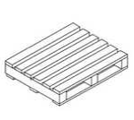
Definición del tipo de contenedor.
Número de pallets por operación “NPO”: 20.
Número de pallets necesarios en bodega “NPB”:
Área de bodega de producto listo para la entrega: 91,30 m².
$$75\% Área de bogeda=0.75 x 91,30 m^{2}$$
$$75\% Área de bogeda={68,5 m}^{2}$$

Slide 95
Área del pallet o contenedor Ac:
$$Ac=1,25 m x 1 m$$
$$Ac={1,25 m}^{2}$$
$$NPB=\frac{{68,5 m}^{2}}{{1,25 m}^{2}}$$
$$NPB=55 unidades.$$
Número total de pallets requeridos para la FMT “NPT”:
$$NPT=\left(NPO+NPB\right)∗\left(1,2\right)$$
$$NPT=\left(20+55\right) x 1,2$$
$$NPT=90 unidades.$$

Slide 96
Realizar una evaluación del grado de aplicación de Lean.
 | NIVELES
Herramientas | 1 | 2 | 3 | Calificación actual. | Calificación propuesta final implementación.
Mapa de proceso | No existe | Se mapea proceso y se elabora mapa futuro. | Se implementa mapa futuro. | 1 | 3
Flujo de proceso | Trabajo por medio de lotes. | Producción en islas solitarias. | Manufactura celular; flujo de una sola pieza. | 1 | 3
Flujo de material y entrega de materiales | Uso de pallets para transportar el material. | El material se entrega por uso diario, existen rutas de surtido. | El material se entrega por sistema de surtido, varias veces al día, con horarios establecidos para cumplir el takt time. | 0 | 3
Takt Time (TP) | Ritmo de producción desconocido | Trabajo hecho a takt time. | Takt time evaluado cada cambio de orden. | 1 | 3
Pull | Producción en sistema de empujar. | Sistema de producción en posición de jalar. | Producción de acuerdo con la demanda del cliente. | 1 | 2

Slide 97
Kanban | La producción es controlada en base a empujar la misma. Kanban no existe. | Los sistemas kanban funcionan en piso, con pocas interrupciones o desviaciones. | Se maneja kanban con alta disciplina, la demanda se cumple a diario con mínimos de inventarios. | 1 | 3
Medibles | No existen identificadores visuales en ninguna de la áreas. | Existen indicadores visuales estandarizados por área y están actualizados. | Existen indicadores visuales estandarizados por área, actualizados y los operadores son responsables de esta información. | 1 | 3
Desempeño | No hay interés del personal, no hay trabajo en equipo. | Comunicación solo en juntas; se pueden formar equipos. | Los equipos son auto dirigido y responsable por su desempeño. | 1 | 2
7 Desperdicios | El desperdicio es excesivo en todas las áreas de la planta. | El desperdicio es poco comentado, y se limita a ser tratado en proyectos a gran escala. | Su eliminación es una ruta normal, los niveles de desperdicios son bajos. | 1 | 2
 |  |  | Total | 8/27 | 25/27

Slide 98
ANÁLISIS FINANCIERO

Slide 99
Presupuesto de inversión Activos Fijos.
CONCEPTO | UNIDAD DE MEDIDA | CANTIDAD | VALOR UNITARIO | TOTAL
MAQUINARIA |  |  |  | $ 6,797.30
LIJADORAS | unidad | 2 | $ 125.97 | $ 251.94
CORTADORAS DE PANEL | unidad | 2 | $ 350.00 | $ 700.00
JACK PALLET 1500 LIBRAS | unidad | 2 | $ 513.59 | $ 1,027.18
JACK PALLET 500 LIBRAS | unidad | 40 | $ 38.00 | $ 1,520.00
TINAS DE LAVADO | unidad | 2 | $ 600.00 | $ 1,200.00
PALLETS | unidad | 90 | $5.00 | $450.00
TARJETAS KANBAN | unidad | 3854 | $0.01 | $48.18
MUELLES DE CARGA | unidad | 2 | $500.00 | $1,000.00
TRONZADORA | unidad | 1 | $600.00 | $600.00
CONSTRUCCIONES Y ADECUACIONES |  |  |  | $180,256.00
CONSTRUCCIÓN DEL GALPÓN | unidad | 1 | $179,256.00 | $179,256.00
REFORMAS DE LA CONSTRUCCIÓN |  |  | $1,000.00 | $1,000.00
TOTAL INVERSIONES |  |  |  | $187,053.30

Slide 100
Capital de trabajo.
Balance general o estado de la Situación inicial.
BALANCE GENERAL
FABRICA METALMECÁNICA DE TABACUNDO
ACTIVO
ACTIVOS FIJOS
MAQUINARIA | $6.797,30
CONSTRUCCIONES Y ADECUACIONES | $180.256,00
ACTIVOS INTANGIBLES
GASTO CONSTITUCIÓN | $0,00
CAPITAL DE TRABAJO | $29.770,61
ACTIVO TOTAL | $216.823,90
PASIVOS
CORTO PLAZO
LARGO PLAZO
PRESTAMOS BANCARIOS | $0,00
TOTAL PASIVO | $0,00
PATRIMONIO
CAPITAL SOCIAL | $216.823,90
TOTAL PATRIMONIO | $216.823,90
TOTAL PASIVO + PATRIMONIO | $216.823,90
COSTOS | 2014
COSTOS FIJOS | $ 215.194,68
COSTOS VARIABLES | $ 147.014,40
TOTAL | $ 362.209,08
CICLO OPERATIVO | 1 mes
CAPITAL DE TRABAJO | $ 29.770,61

Slide 101
Estado de Resultados (Pérdidas y Ganancias)
ESTADO DE PERDIDAS Y GANANCIAS
FABRICA METALMECÁNICA DE TABACUNDO
DETALLE | 2014 | 2015 | 2016 | 2017 | 2018
(+) INGRESOS | $295.963,20 | $384.752,16 | $500.177,81 | $650.231,15 | $845.300,50
(-) COSTO | $362.209,08 | $410.931,25 | $444.744,56 | $478.557,87 | $512.371,19
(=) UTILIDAD BRUTA | -$66.245,88 | -$26.179,09 | $55.433,25 | $171.673,28 | $332.929,31
(-) GASTOS ADMINISTRATIVOS | $8.723,28 | $8.723,28 | $8.723,28 | $8.723,28 | $8.723,28
(-) GASTOS DE VENTAS | $0,00 | $0,00 | $0,00 | $0,00 | $0,00
(=) UTILIDAD OPERACIONAL | -$74.969,15 | -$34.902,37 | $46.709,97 | $162.950,00 | $324.206,03
(-) GASTOS FINANCIEROS | $0,00 | $0,00 | $0,00 | $0,00 | $0,00
(+) OTROS INGRESOS | $0,00 | $0,00 | $0,00 | $0,00 | $0,00
(=) UTILIDAD ANTES DE PARTICIPACIÓN | -$74.969,15 | -$34.902,37 | $46.709,97 | $162.950,00 | $324.206,03
(-) 15% PARTICIPACIÓN TRABAJADORES | -$11.245,37 | -$5.235,35 | $7.006,50 | $24.442,50 | $48.630,91
(=) UTILIDAD ANTES DE IMPUESTOS | -$63.723,78 | -$29.667,01 | $39.703,47 | $138.507,50 | $275.575,13
(-) 25% IMPUESTO A LA RENTA | -$15.930,95 | -$7.416,75 | $9.925,87 | $34.626,88 | $68.893,78
(=) UTILIDAD NETA | -$47.792,84 | -$22.250,26 | $29.777,61 | $103.880,63 | $206.681,35

Slide 102
Flujo de fondos
FLUJO DEL PROYECTO
 |  | 0 | 2014 | 2015 | 2016 | 2017 | 2018
INGRESOS |  |  | $ 295.963,20 | $ 384.752,16 | $ 500.177,81 | $ 650.231,15 | $ 845.300,50
- | Costos Variables Totales |  | $ 147.014,40 | $ 180.827,71 | $ 214.641,02 | $ 248.454,34 | $ 282.267,65
- | Costos Fijos Totales |  | $ 215.194,68 | $ 230.103,54 | $ 230.103,54 | $ 230.103,54 | $ 230.103,54
- | Gastos Administrativos |  | $ - | $ - | $ - | $ - | $ -
- | Gastos de Ventas |  | $ - | $ - | $ - | $ - | $ -
- | Depreciaciones |  | $ 8.723,28 | $ 8.723,28 | $ 8.723,28 | $ 8.723,28 | $ 8.723,28
- | Amortizaciones |  | $ - | $ - | $ - | $ - | $ -
= | Utilidad Operacional |  | $ (74.969,15) | $ (34.902,37) | $ 46.709,97 | $ 162.950,00 | $ 324.206,03
- | Gastos Financieros |  | $ - | $ - | $ - | $ - | $ -
= | Utilidad antes de impuestos |  | $ (74.969,15) | $ (34.902,37) | $ 46.709,97 | $ 162.950,00 | $ 324.206,03
- | 15% trabajadores |  | $ (11.245,37) | $ (5.235,35) | $ 7.006,50 | $ 24.442,50 | $ 48.630,91

Slide 103
= | Utilidad antes de impuestos |  | $ (63.723,78) | $ (29.667,01) | $ 39.703,47 | $ 138.507,50 | $ 275.575,13
- | 25% Impuesto a la Renta |  | $ (15.930,95) | $ (7.416,75) | $ 9.925,87 | $ 34.626,88 | $ 68.893,78
= | Utilidad neta |  | $ (47.792,84) | $ (22.250,26) | $ 29.777,61 | $ 103.880,63 | $ 206.681,35
+ | Depreciaciones |  | $ 8.723,28 | $ 8.723,28 | $ 8.723,28 | $ 8.723,28 | $ 8.723,28
+ | Amortizaciones |  | $ - | $ - | $ - | $ - | $ -
- | Inversiones Iniciales | $ (187.053,30) | $ (187.053,30) | $ - | $ - | $ - | $ -
- | Reinversiones |  | $ - | $ - | $ - | $ - | $ -
+ | Recuperación Capital de Trabajo |  | $ - | $ - | $ - | $ - | $ 512.371,19
- | Pago del Capital del préstamo |  | $ - | $ - | $ - | $ - | $ -
+ | Valor de Desecho |  | $ - | $ - | $ - | $ - | $ -
= | FLUJO NETO DE FONDOS | -187053,295 | $ (226.122,85) | $ (13.526,98) | $ 38.500,88 | $ 112.603,90 | $ 727.775,81

Slide 104
Tasa de descuento
La tasa de descuento en un pequeño proyecto de inversión se denomina TMAR que es la Tasa Mínima Aceptable de Rentabilidad para que el proyecto sea atractivo para el inversionista.
TMAR
TMAR = % ÍNDICE INFLACIONARIO + %RIESGO PAÍS+% TASA PASIVA PROMEDIO
Índice inflacionario: 4,19 %
(BCE, Contenido Banco Central del Ecuador, 2014)
Riesgo país: 3,16%
(BCE, Contenido Banco Central del Ecuador, 2014)
Tasa pasiva promedio: 5,08%
(BCE, Contenido Banco Central del Ecuador, 2014)
TMAR=4,19%+3,16%+5,08%
TMAR=12,43 %

Slide 105
Valor Actual Neto
$$VAN={−I}_{0}+\frac{{FF}_{1}}{{\left(1+i\right)}^{1}}+\frac{{FF}_{2}}{{\left(1+i\right)}^{2}}+\frac{{FF}_{3}}{{\left(1+i\right)}^{3}}+→+\frac{{FF}_{n}}{{\left(1+i\right)}^{n}}$$
Dónde:
FF= Flujo de fondos de cada periodo.
I= Inversión Inicial
n= Número de períodos considerados
i= tasa de descuento
El resultado obtenido significa que el valor de los flujos del inversionista al valor presente es de $ 153.928,93 a una TMAR del 12.43%.
Si el VAN es positivo o igual a cero, el proyecto se acepta, si el VAN es negativo el proyecto se rechaza.
 | 2014 | 2015 | 2016 | 2017 | 2018 | SUMATORIA
FLUJO NETO DE FONDOS | $ (226.122,85) | $ (13.526,98) | $ 38.500,88 | $ 112.603,90 | $ 727.775,81
[FNF/(1+i)^N] | $ (205.566) | $ (11.179) | $ 28.926 | $ 76.910 | $ 451.892 | $ 340.982
Inversión Inicial | $ (187.053,30)
VAN | $ 153.928,93

Slide 106
Tasa Interna de rendimiento.
La TIR mide la magnitud de la rentabilidad esperada de una inversión.
$$TIR=\left[\frac{{FF}_{1}}{{\left(1+r\right)}^{1}}+\frac{{FF}_{2}}{{\left(1+r\right)}^{2}}+\frac{{FF}_{3}}{{\left(1+r\right)}^{3}}+→+\frac{{FF}_{n}}{{\left(1+i\right)}^{n}}\right]−I.I=0$$
Dónde:
FF= Flujo de Caja
I.I = Inversión Inicial
r= Tasa de descuento.
n= Períodos
TIR= Tasa Interna de Retorno
De la ecuación presentada, se debe encontrar la tasa de descuento con la que el VAN sea cero.
TASA INTERNA DE RETORNO (TIR)
TIR= | 18,80%

Slide 107
Período de recuperación de la inversión
AÑOS | FLUJOS NETOS DE FONDOS | FLUJOS ACUMULADOS
1 | -$ 205.566,23 | -$ 205.566,23
2 | -$ 11.179,32 | -216.745,55
3 | $ 28.926,28 | -187.819,27
4 | $ 76.909,98 | -110.909,29
5 | $ 451.891,52 | 340.982,23
CALCULO DE TIEMPO
INVERSIÓN INICIAL NETA | $ 187.053,30
TOTAL | 0,66
MESES | 7,91
PERIODO RECUPERACIÓN | 4 AÑOS | 7 MESES
DÍAS | 27,37230506
PERIODO RECUPERACIÓN | 4 AÑOS 7 MESES 27 DíAS

Slide 108
Relación Beneficio Costo
La fórmula de la R B/C es:
R B/C= | VT FLUJOS NETOS DE FONDOS
 | INVERSIÓN INICIAL NETA
$$R B/C= \frac{340.982,23}{187.053,30}$$
$R$B/C =$1,82$
Criterios de decisión:
Si la RB/C > 1 Se acepta
Si la RB/C < 1 Se rechaza
Si la RB/C = 1 Indiferente
Por cada dólar que se invierta en el proyecto se obtendrá una rentabilidad de $0,82; siendo viable y factible su implementación.

Slide 109
Conclusiones.
La Fábrica Metalmecánica de Tabacundo, dispone de un sistema de producción en masa, compuesto por 67 actividades, agrupadas en 20 operaciones, con una distribución tipo taller, ya que existen grandes separaciones entre las operaciones y cantidades exorbitantes de stock en proceso que entorpece a toda la producción.
La aplicación de herramientas “lean”, ha dado como resultado el aumento de una nueva área de trabajo, en donde se implementaran todos los procesos en madera, reduciendo así los tiempos de transporte, preparación, riesgos ocupacionales, y mejorando el ambiente en el cual se desenvuelven los trabajadores.
Se ha elaborado un mapa de distribución de equipos y áreas en planta, logrando los resultados esperados, todos debidamente justificados en el cálculo matemático y las herramientas “lean” existentes.

Slide 110
Es evidente que al aplicar el nuevo layout presentado en el mapa de valor futuro VSM_{F}, la producción aumentara en un 121% mejorando así los niveles de producción, ayudando a abastecer la demanda existente, y dando tiempo a la producción, mejoramiento y diseño de nuevos y mejores productos.
Al presentar el nuevo layout se reducirá las distancias de transporte de 32132,42 metros a 281,8 metros, reduciendo así los desperdicios en transporte de 3774 segundos a 340 s.
La distribución de células de manufactura, organizadas en secciones favorecerán, a que el transporte de material en la planta se lo haga únicamente de material semi terminado, listo para la instalación sin necesidad de realizar ningún otro proceso adicional.

Slide 111
Los métodos de transporte son prácticamente caucásicos, por lo cual es necesario aplicar paulatinamente el sistema kanban, además de la implementación de pallets o contenedores, lo que minimizara en gran proporción los desperdicios obtenidos en transporte.
La productividad media por hora trabajada aumentara de 0,2 a 0,4; se evidencia que existe un aumento, lo que implica que los trabajadores o fuerza laboral rendirán el doble en lo que respecta a productividad.
El tiempo de proceso “lead time”, sufre una reducción de 38,35 horas a 27,72 horas, implica una reducción de 10,63 horas en la entrega del primer lote de producto terminado, lo que expresa claramente la entrega de producto en menos tiempo, y se lograra cuando toda la implementación “lean”, se encuentre aplicada completamente, por lo que dependerá mucho de la importancia que le den todas las áreas comprendidas dentro de la estructura organizacional de la planta.

Slide 112
El cuadro 15, donde se muestra el grado de implementación “lean”, la FMT tiene una aplicación de 8 puntos, sobre un total de 27. Este índice muestra que la FMT, no está alineada de ninguna manera a la metodología Lean y es fácil de suponer gracias a este índice la existencia de desperdicios.
El análisis financiero indica que desde el aspecto económico el proyecto es muy viable, ya que solo se realizaran ligeras modificaciones, y reutilizando la mayoría de materiales dentro del proceso.

Slide 113
Recomendaciones.
Implementar la propuesta de aplicación de la metodología “Lean”, de acuerdo a lo planteado en el presente proyecto mediante los recursos necesarios como ha sido diseñado, sin olvidar de que para la obtención del éxito es necesario la aceptación y aplicación a conciencia de todos los involucrados ya sea personal interno así como externo.
La evaluación periódica y a conciencia, asegurara el éxito de la metodología, razón por la cual es necesario la socialización de esta metodología, como primer paso, para después ser aplicada de manera paulatina dentro del proceso.
La construcción de la nueva área que reúne a todas las actividades de madera, es primordial para el éxito del proyecto, ya que este es el punto de partida para la eliminación de los desperdicios.

Slide 114
Es necesario contar con una persona, que este al 100% dedicada a la aplicación y ejecución del “lean”, ya que con esta medida se está garantizando la aplicación de la misma, sin olvidar que el éxito de esta metodología depende de todos los implicados de manera indirecta o directa en el proceso.

Slide 115
…gracias por su atención

Slide 116
El supermercado tiene 4 componentes:
Cliente: retira lo que necesita cuando lo necesita.
Proveedor: proceso que surte o produce lo que el cliente retiró.
Kanban de producción: tarjeta o indicador visual que indica las características y cantidades de las piezas que tiene que producir el proveedor.
Kanban de retiro o movimiento: tarjeta que se utiliza para retirar productos del supermercado y moverlos hacia el proceso que el cliente requiera.

Slide 117
FIFO es una condición necesaria para la implementación del sistema PULL (jalar). El sistema FIFO es mantenido por una línea pintada o barrera física que mantiene una cantidad fija de inventario. El proveedor llena ese espacio físico, mientras el cliente llena otro espacio dentro de su proceso: si se llenan los espacios no puede recibirse más material, ni producir más. De esta manera FIFO ayuda a evitar la sobreproducción. (Alberto Villaseñor Contreras, 2007).

Slide 118
Es “el proceso que marca el paso (pacemarker) está usualmente ubicado cerca del cliente o al final de la célula de manufactura, sin embargo, si el producto fluye en una secuencia FIFO, entonces el pacemarker está en el proceso donde se inicia esta secuencia”. (Cuatrecasas, 2009).
Este es un punto clave ya que en la filosofía “lean manufacturing” es donde se mide la capacidad de producción de este proceso o cuántas piezas se debe producir por periodo o cuánto tiempo se emplea produciendo una pieza.

Slide 119
Las 5 S se refiere a 5 palabras en japonés que describen una metodología útil en el lugar de trabajo; las 5 palabras inician con la letra S, conducen a tener mayor eficiencia en el trabajo, basándose en el control visual y en la producción Lean”. (Cuatrecasas, 2009).
Los 5 términos en japonés son:
Seiri (clasificación): separa los artículos necesarios de los innecesarios.
Seiton (organizar): asignar un lugar para cada objeto.
Seiso (limpieza): dar mantenimiento a los objetos.
Seiketsu (estandarizar): sistematizar los procesos y los métodos de trabajo.
Shitsuke (disciplinar): repetir con regularidad las primeras 4S.

Slide 120
El principal objetivo del control visual es que cualquier persona pueda entender el proceso o las indicaciones sin tener que involucrarse. Es un tipo de información de autoservicio: quien la necesite pueda verla, revisarla y emplearla sin tener que preguntar a nadie.
Cada equipo o sección de la planta debe tener un espacio que contenga sus indicadores (medibles) y los responsables del área deben mantenerlos actualizados a fin de lograr las metas acordadas con la administración. (Alberto Villaseñor Contreras, 2007).

Slide 121
Es una herramienta utilizada para nivelar el tipo y cantidad de producción de un determinado periodo; permite cumplir con las demandas del cliente, evitar lotes y contar con inventario mínimo, costos bajos y tiempos de entrega reducidos.
Esta herramienta es parte de la fábrica visual e indica claramente a todo el personal de la compañía el programa y horas de producción. (Alberto Villaseñor Contreras, 2007).

Slide 122
Será necesario utilizar un “pallet”, el cual es una plataforma horizontal, con medidas definidas, y compatible con los equipos de manejo de materiales (montacargas, estibadores), utilizada como pilar para el ensamblaje, el almacenamiento, y el transporte de materiales.

